Slide 1
Cadastro de Imagem:
Pontos a Desenvolver:
Colocar campos na sequência como ao lado OK
Deletar campo Tipo de Banco de Dados (Radio Button) OK
Incluir os campos novos:
Modelo de Banco de Dados de PRD:
Modelo de Banco de Dados de Demo:
Estes dois campos deverá ser um campo que o usuário deverá fazer um upload de um arquivo para um diretório do servidor. O arquivo ficará armazenado no servidor e no registro do mongo deverá ficar armazenado somente a string com o endereço e o nome do arquivo, exemplo: “C:\Online Data Cloud\Akira\00 - Online\09 - Bradoo\Projetos\DevOps\BD.sql”
OK
Produto:
Imagem TAG:
Imagem Name:
URL Image (Registry):
Modelo de Banco de Dados de PRD:
====ARQUIVOS ALTERADOS====
API
imagem.py
Web
forms.py
mages.js
/templates/images/createOrEdit.html
/templates/images/index.html
Upload
Modelo de Banco de Dados de Demo:
Upload
Salvar
Fechar

Slide 2
Criar Instância:
Pontos a Desenvolver:
Mudar título da tela para “Criar Instância” OK
Campos “Produto” e “Imagem TAG” devem ser relacionados, ou seja, só mostrar as imagens que estão cadastradas com o valor informado no campo Produto OK
Remover os campos “URL Image”, “Image Name” e “Tipo de Banco de Dados” OK
Incluir os campos:
CNPJ ou CPF (Gravar no mongo e apresentar no grid)
Nome ou Razão Social (Gravar no mongo e apresentar no grid)
Login (Usuário Odoo)(Gravar no mongo e apresentar na tela ao lado)
Senha (Usário Odoo) (Gravar no mongo e apresentar na tela ao lado)
Modelo de Banco de Dados(Gravar no mongo e apresentar na tela ao lado)
OK
Quando o usuário clicar em “CRIAR” deverá executar o script do Jenkins com as mesma variáveis de hoje, porém deverá ser incluída uma nova variável com o modelo do banco de dados que deve ser o valor string do campo do cadastro da imagem. OK
Produto:
Imagem TAG:
Nome da Instância:
CNPJ ou CPF:
Nome ou Razão Social:
Login (Usuário Odoo):
Senha (Usuário Odoo):
====ARQUIVOS ALTERADOS====
API
deployment.py
WEB
forms.py
modal-create.html
list_containers.js
Modelo de Banco de Dados:
Demo
Produção
Criar
Fechar

Slide 3

Atualizar Instância:
Pontos a Desenvolver:
Incluir a funcionalidade de “Atualizar Imagens” no grid de Instâncias OK
Quando clicar no botão , abrir a tela ao lado e após o usuários inserir os dados da imagem, ao clicar no botão “Atualizar”, executar o build do Jenkins “Upgrade_Odoo” OK
Somente os campos abaixo poderão ser alterados:
CNPJ ou CPF
Nome ou Razão Social
Login
Senha
Modelo de Banco de Dados
OK
Produto:
Imagem TAG:
Nome da Instância:
CNPJ ou CPF:
====ARQUIVOS ALTERADOS====
API
deployment.py
WEB
deployments.html
modal-update.html
list_containers.js
Nome ou Razão Social:
Login (Usuário Odoo):
Senha (Usuário Odoo):
Modelo de Banco de Dados:
Demo
Produção
Atualizar
Fechar

Slide 4
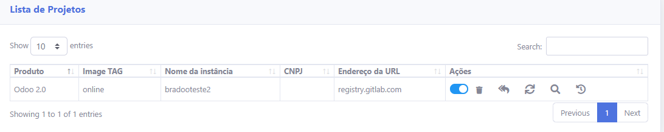
Alteração no grid das Instâncias: (http://18.219.63.233:8000/deployments)
Grid atual:
Função “Visualizar Log”:
A função executa uma função da API, porém ela usa como parâmetro o nome do container, exemplo:
Nome da Instância: bradooteste2
Nome do Container: bradooteste2-84fb8bbc54-mjt25
Antes de chamar a função do log, deverá ser executada a API para obter o nome do container que utiliza como chave o nome da instância e assim poder executar a função do log passando como parâmetro o nome do container. OK
Pontos a desenvolver:
Coluna CNPJ deverá apresentar o valor do novo campo da criação da instância (vide slide 2) OK
Acrescentar uma nova coluna com o nome “Nome ou Razão Social” novo campo da criação da instância (vide slide 2) OK
Alterar a função do botão “Visualizar Log”. A função que deverá ser a mesma que o botão da tela http://18.219.63.233:8000/pods, porém com algumas alterações conforme ao lado OK
====ARQUIVOS ALTERADOS====
WEB
containers_views.py
deployments.html
modal_log.html

Slide 5
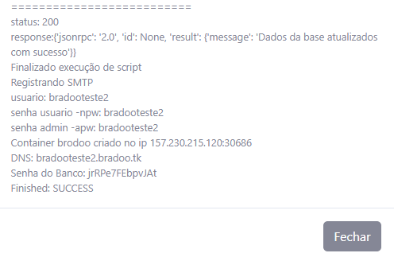
Alteração no grid das Instâncias: (http://18.219.63.233:8000/deployments)
Pontos a desenvolver:
Acrescentar uma nova ação “Dados Administrativos”: deverá apresentar os somente dados abaixo do log de criação do Jenkins (vide exemplo ao lado) OK
Coluna “Endereço da URL” deverá apresentar o valor do campo DNS que é retornado no log de criação de instância do Jenkins (vide exemplo ao lado). Se necessário, pode ser criado e gravado um novo campo no banco OK
Apagar a ação “Rollback” OK
Acrescentar a coluna “Status” que deverá apresentar as strings “Ativa” e “Desativada” conforme o botão OK
====ARQUIVOS ALTERADOS====
WEB
deployments.html
list_containers.js

Slide 6
Alteração no grid das Imagens: (http://18.219.63.233:8000/imagens)
Pontos a desenvolver:
Alterar o label das colunas TAG e Nome: O valor do campo esta correto, porém o label do grid esta invertido OK
Alterar a sequência das colunas da seguinte forma:
Produto
TAG (no valor novo)
Nome (no valor novo)
Ações
OK
====ARQUIVOS ALTERADOS====
WEB
images/index.html

Slide 7
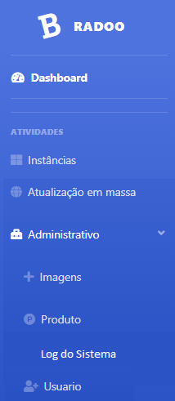
Nova funcionalidade: Log do Sistema
Pontos a desenvolver:
Para cada funcionalidade do sistema deverá gerar um log com o que o usuário executou com os seguintes dados:
Usuário (usuário logado)
Data e Hora (timestamp)
Ação (descrito abaixo)
OK
Tipos de Ações:
Criação de Instância: (Nome da Instância - variável) ) - OK
Instância Ativada: (Nome da Instância - variável) ) - OK
Instância Desativada: (Nome da Instância - variável) ) - OK
Atualização da Instância: (Nome da Instância - variável) ) - OK
Criação de Imagem: (Nome da Imagem - variável) - OK
Criação de Produto: (Nome do Produto - variável) - OK
Menu:
Menu deverá ficar com as opções conforme ao lado, são elas:
Instâncias
Atualização em Massa
Administrativo
Imagens
Produto
Log do Sistema (Nova opção)
Usuário OK
Apagar a opção “Conteiners”
OK
====ARQUIVOS ALTERADOS====
API
Log.py
App.py
__init__.py
WEB
Log.js
Produtos.js
Images.js
List_containeres.js
Containers_views.py
Deployments.html
Produto/Index.html
Logs/Index.html
Images/Index.html
Templates/Index.html
Urls.py

